Slide 1
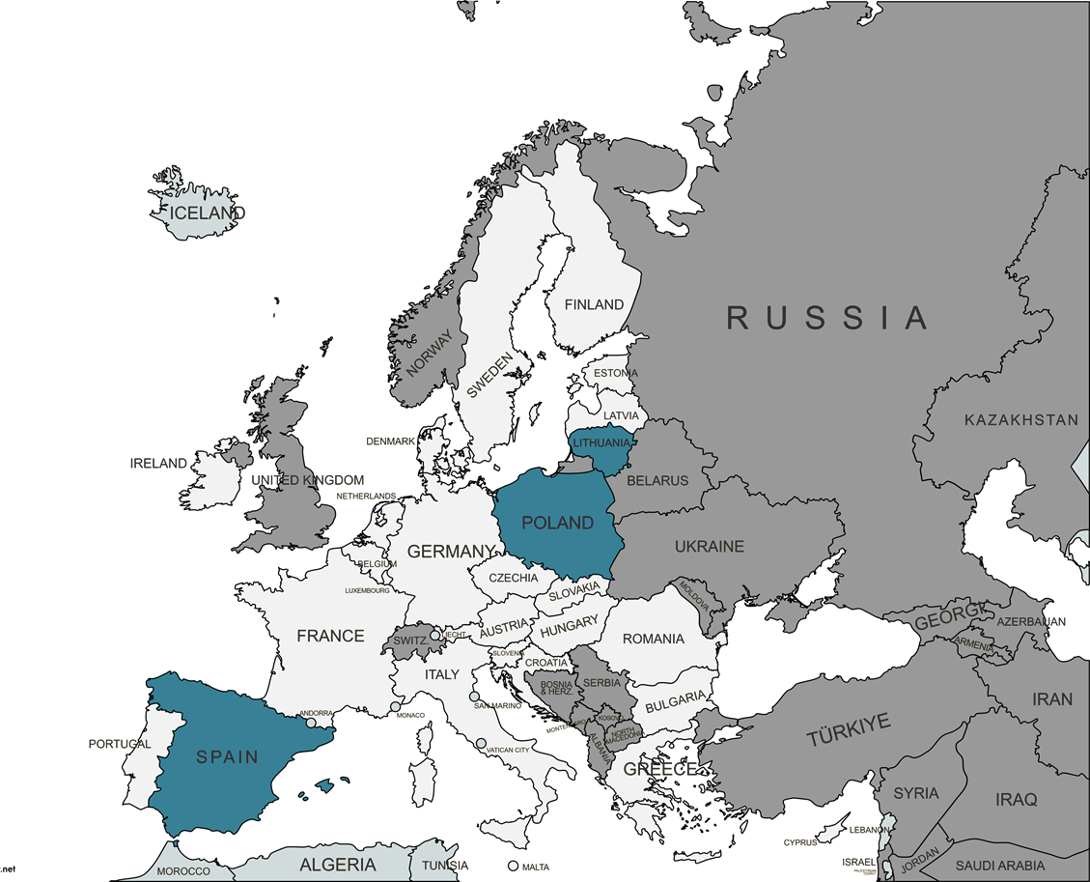


VR BALANCE
VR BALANCE
Lyčių lygybės skatinimas darbe ir namuose pasitelkiant virtualią realybę

Slide 2

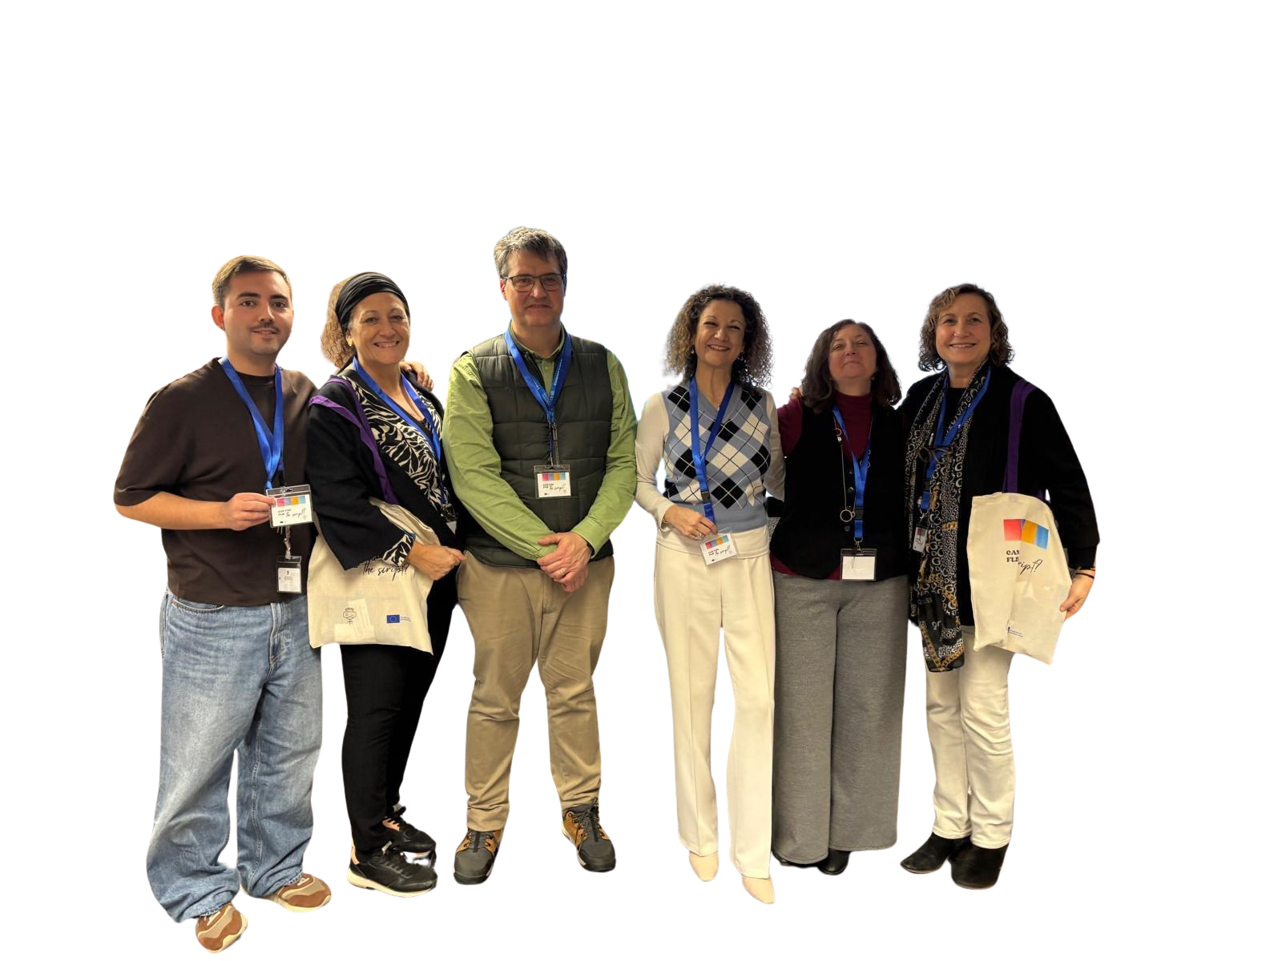

VR-BALANCE KOORDINATORIAUS, BARSELONOS UNIVERSITETO, KOMANDA
PEPITA GIMÉNEZ-BONAFÉ
AUREA NAVARRO
MAR GALLEGO
VR BALANCE
ANNA MANZANO
ANDRÉS MARCHANT
TOMÁS SANTALUCÍA

Slide 3
VR BALANCE
PRADINĖS SITUACIJOS TYRIMO ANKETA

Slide 4
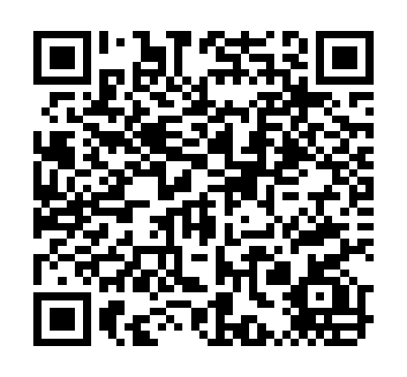
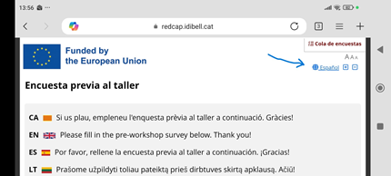
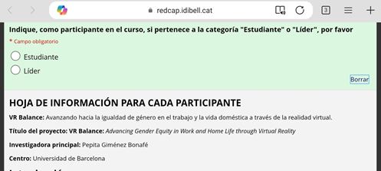
NAUDOJIMO INSTRUKCIJA
1
2
VR BALANCE
PASIRINKITE KALBĄ
NUOTRAUKITE
3
PASIRINKITE GRUPĘ

Slide 5
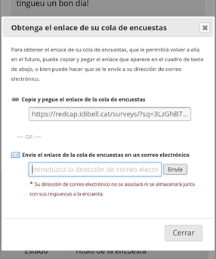
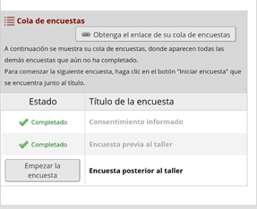

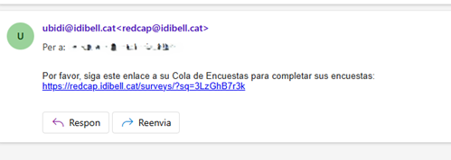
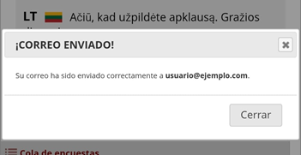
INSTRUKCIJOS
5
4
JŪSŲ E. PAŠTAS
VR BALANCE
IŠSAUGOKITE NUORODĄ
7
6
ATIDARYKITE NUORODĄ

Slide 6


Lyčių diskriminacija darbo vietoje: lyčių karjeros atotrūkio pasekmės ir ekonominĖs nelygybĖs priežastys
VR BALANCE
Notes:
1. Pristatyti
seminarą:
„Esame čia, kad išsiaiškintume, kas slypi po nelygybe darbo vietoje, ne tam, kad ką nors apkaltintume, o tam, kad suprastume sistemas, kuriose visi gyvename ir kurios įtvirtina diskriminaciją. Taip pat aptarsime pagrindines šios diskriminacijos pasekmes, pavyzdžiui, talentų praradimą ir darbo kultūros silpninimą gerovės, inovacijų ir teisingumo atžvilgiu.
Atminkite: diskriminacija dažnai vyksta nesąmoningai.“
2. Tiems, kurie turi darbą: kas mano, kad jų darbo vietoje viskas grindžiama vien tik nuopelnais?

Slide 7









SEMINARO TIKSLAI
SĄMONINGUMO DIDINIMAS
SKATINTI ĮTRAUKIANČIĄ LYDERYSTĘ
TOBULINTI DARBO VIETOS POLITIKĄ
SKATINTI GYNIMĄ
VR BALANCE
Šviesti apie lyčių lygybės klausimus, įskaitant iššūkius, su kuriais susiduria dirbančios motinos, pavyzdžiui, darbo užmokesčio skirtumus ir ribotas karjeros galimybes.
Suteikti įgūdžių ir žinių, reikalingų palankios aplinkos dirbančioms motinoms sukūrimui, įgyvendinant lanksčias darbo sąlygas ir kovojant su šališkumu įdarbinant bei skatinant darbuotojus.
Parengti ir įgyvendinti politiką, užtikrinančią vienodą darbo užmokestį ir išmokas visiems darbuotojams, nepriklausomai nuo lyties ar tėvystės statuso, bei teikiančią paramą motinystės atostogų ir vaikų priežiūros klausimais.
Įgalinti dalyvius ginti lyčių lygybę ir lygias galimybes dirbančioms motinoms savo bendruomenėse ir darbo vietose, skatinant įtraukties ir paramos kultūrą.

Slide 8
VR BALANCE
ĮVADAS

Slide 9

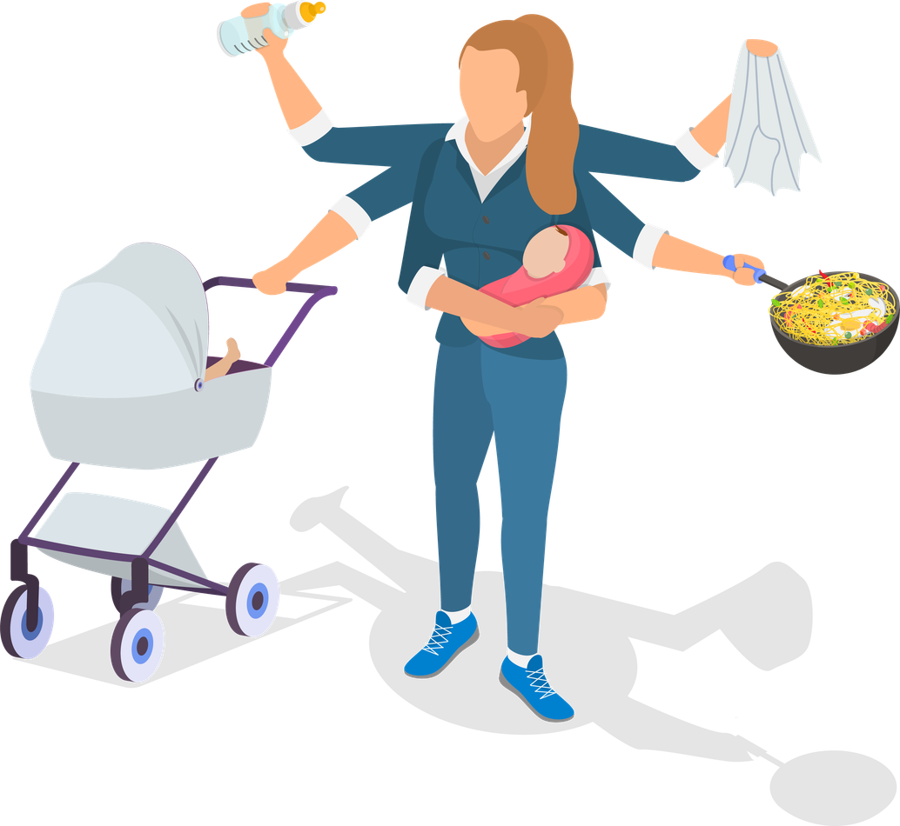

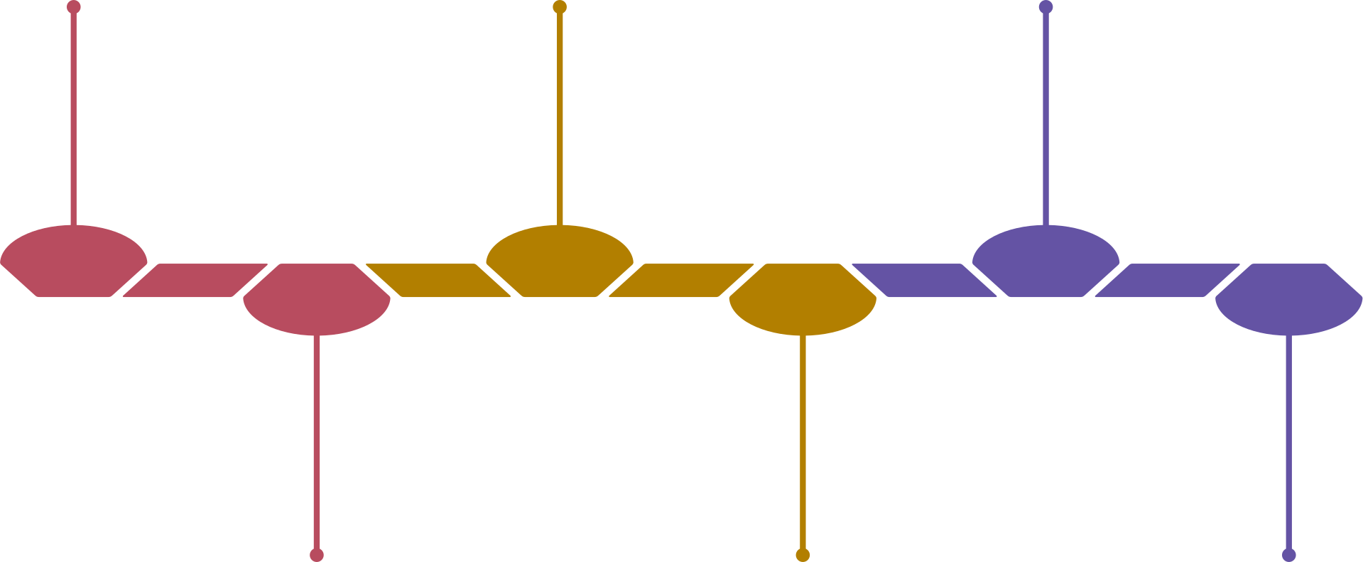





LYČIŲ DISKRIMINACIJA ISTORIJOJE
VR BALANCE
Pramonės revoliucija

Slide 10





LYČIŲ DISKRIMINACIJA ŠIANDIEN
Poveikis
Poveikis
Profesinė
segregacija
Profesinė
segregacija
atlyginimų skirtumai
atlyginimų skirtumai
VR BALANCE
Moterys
Lyties įvairovę turintys asmenys
ribota galimybė užimti vadovaujančias pareigas
nelygi priežiūros darbo našta
ribota galimybė užimti vadovaujančias pareigas
Nelygi priežiūros darbo našta
Vyrai

Slide 11
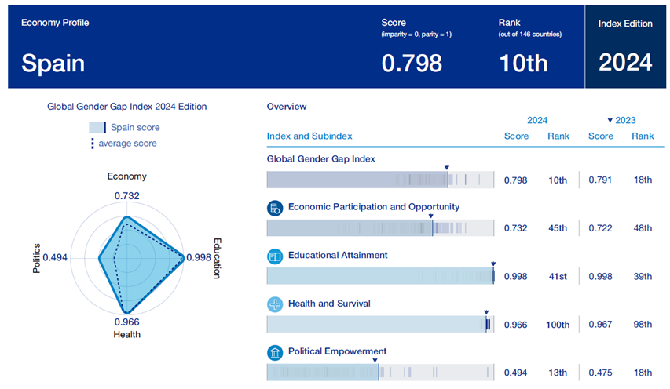
ISPANIJOS IŠŠŪKIAI, SUSIJĘ SU LYČIŲ NELYGYBE
VR BALANCE
Šaltinis: Pasaulio ekonomikos forumas, 2024 m. pasaulinis lyčių nelygybės indeksas.

Slide 12
LYČIŲ DISKRIMINACIJOS DARBO VIETOJE PRIEŽASTYS
VR BALANCE

Slide 13






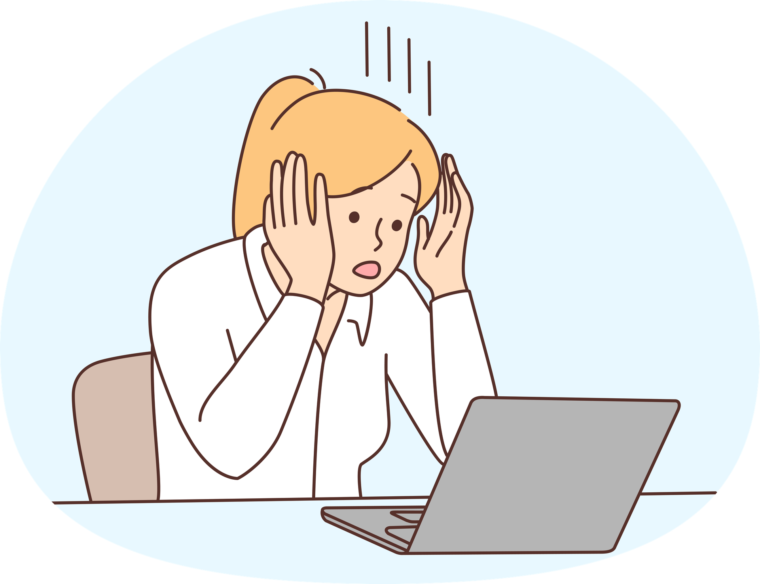














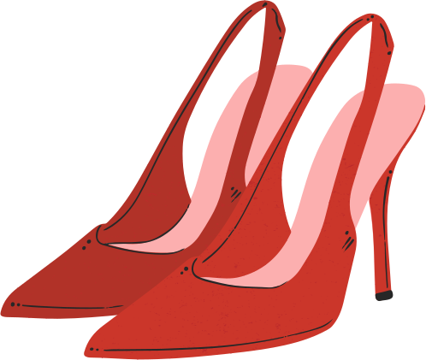


VYRAI | MOTERYS
Drąsa nuotykių troškimas Gyvybės gelbėjimas formalus profesionalumas Stiprus Lyderis | Rūpestingas Jautrus Empatiškas Gražus Subtilus Sąmoningas Tylus
LYČIŲ DISKRIMINACIJOS DARBO VIETOJE PRIEŽASTYS
Struktūrinis
Mišrus
Struktūrinis
Sociokultūrinis
Mišrus
Sociokultūrinis
Lyties stereotipai
Socialinės normos, susijusios su rūpinimusi
Nelygus neapmokamo darbo pasiskirstymas
Vyrams palanki organizacijos kultūra
Nesąmoningi šališkumai
Istorinės lyčių nelygybės
Silpnos institucinės struktūros
VR BALANCE

Slide 14



LYČIŲ DISKRIMINACIJOS DARBO VIETOJE VEIKSNIAI
Sociokultūrinis
Mišrus
Struktūrinis
Lyties stereotipai
Socialinės normos, susijusios su rūpinimusi
Nelygus neapmokamo darbo pasiskirstymas
Vyrams palanki organizacinė kultūra
Nesąmoningas šališkumas
Istorinės lyčių nelygybės
Silpnos institucinės struktūros
VR BALANCE
Horizontali profesinė segregacija
Neigiamas požiūris į motinystę
Ribotas laiko prieinamumas
Lanksčių darbo sąlygų trūkumas
Vertikali profesinė segregacija
Lygybės politikos trūkumas
Šališki darbo rezultatų vertinimai
Šališkos įdarbinimo praktikos
Lyčių skirtumai darbo valandų skaičiuje
Pertrauktos karjeros trajektorijos
Atstumimas iš neformalių tinklų
Pažangos skirtumai
Struktūrinis vyrų ir moterų darbo užmokesčio skirtumas
Neoficialus darbas

Slide 15

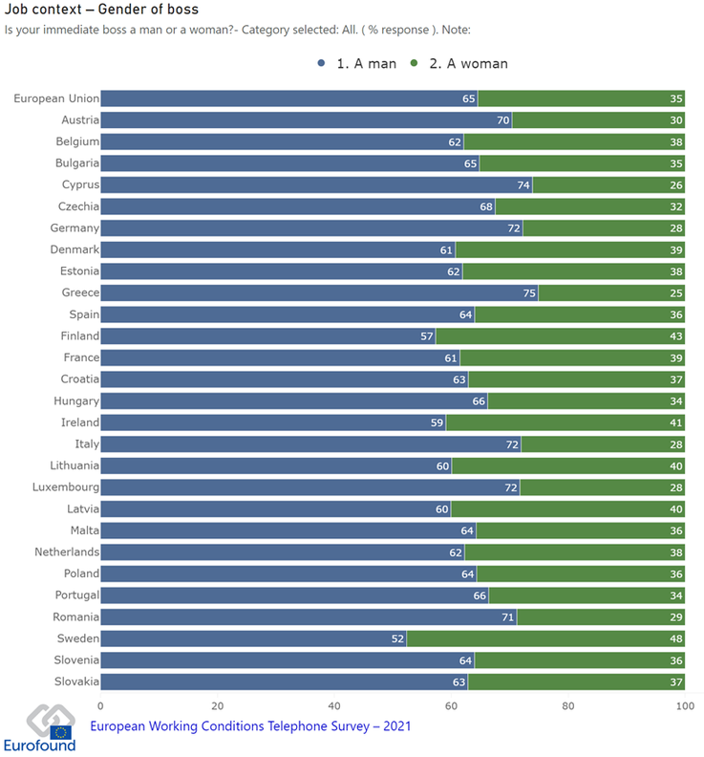
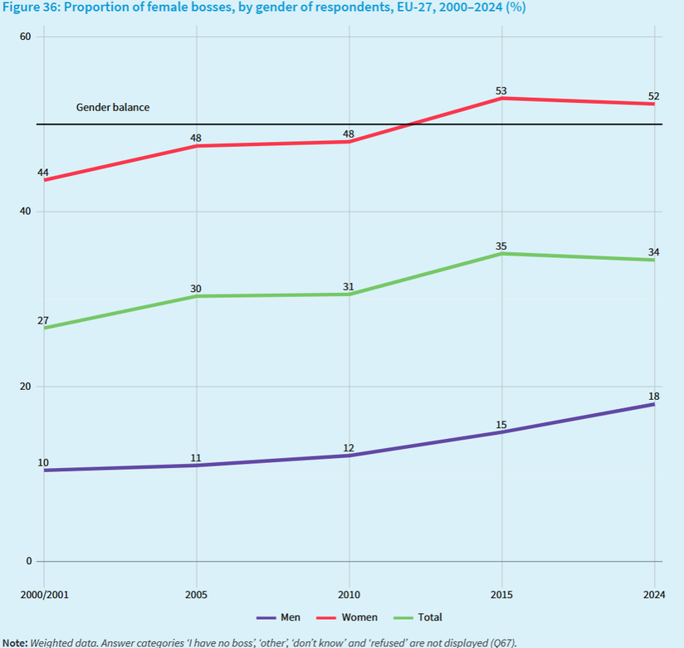
LYČIŲ SKIRTUMAI
VERTIKALUS
PROFESINIS
ATLYGINIMAS
PAAUKŠTINIMAS
VR BALANSAS
Šaltinis: 2021 m. Europos darbo sąlygų telefoninė apklausa (EWCTS).
Šaltinis: 2024 m. Europos darbo sąlygų tyrimas (EWCS).

Slide 16
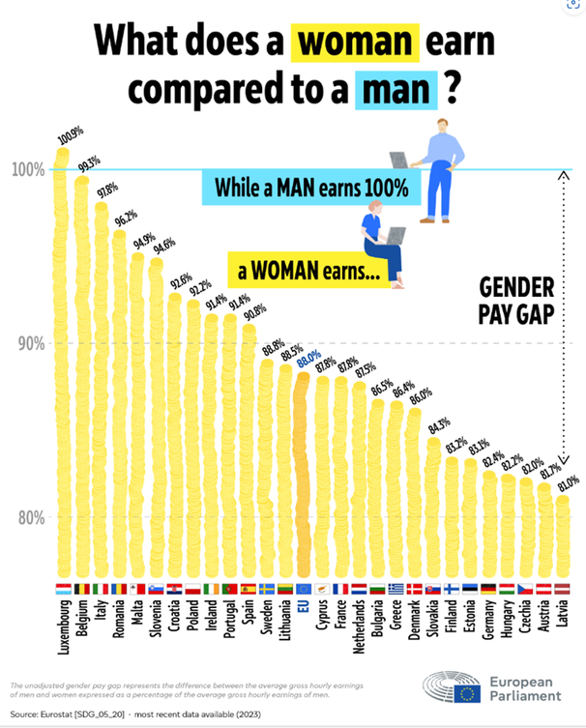
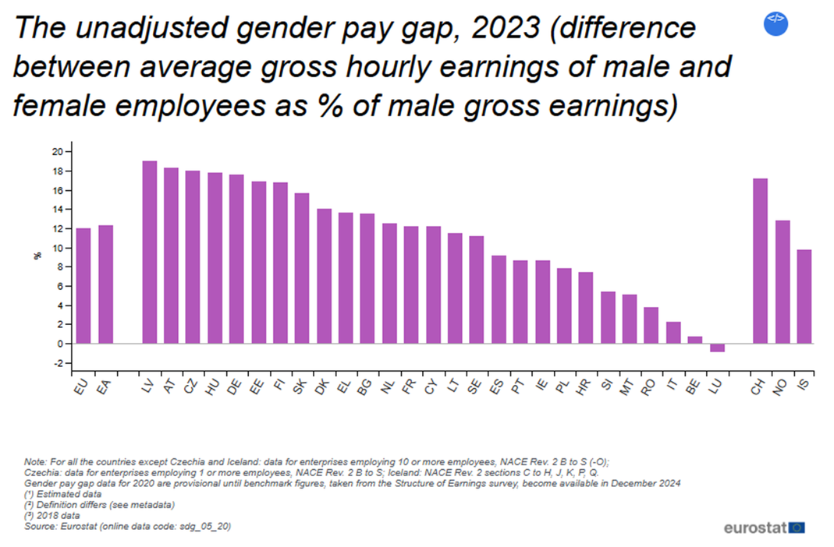
LYČIŲ NELYGYBĖ
VERTIKALI
DARBO
ATLYGINIMAS
REKLAMINIS
VR BALANCE

Slide 17
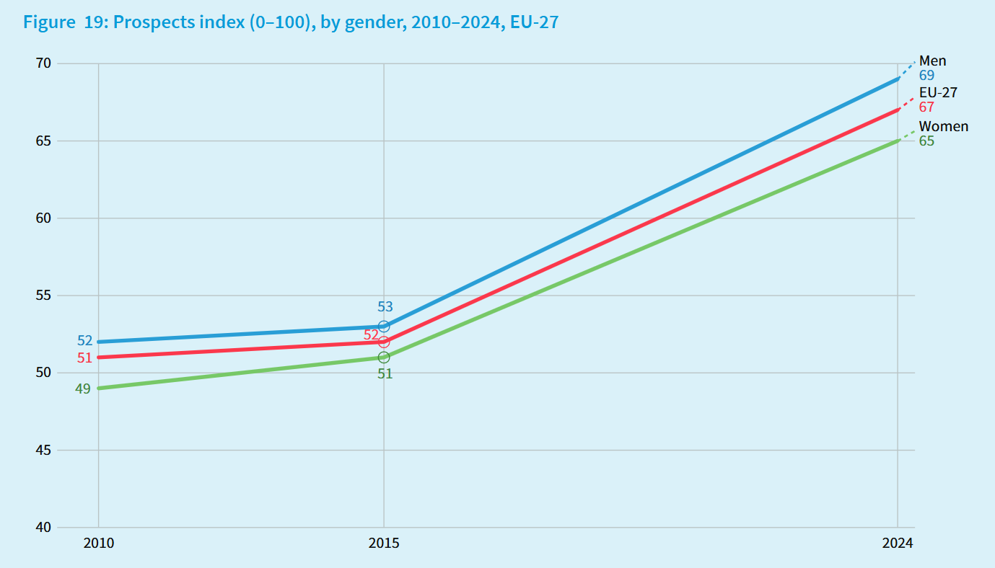
LYČIŲ NELYGYBĖ
VERTIKALI
DARBO
ATLYGINIMAS
REKLAMINIS
VR BALANCE
Šaltinis: 2024 m. Europos darbo sąlygų tyrimas (EWCS).

Slide 18
LYČIŲ SKIRTUMŲ PASEKMĖS KARJERAI
VR BALANCE

Slide 19
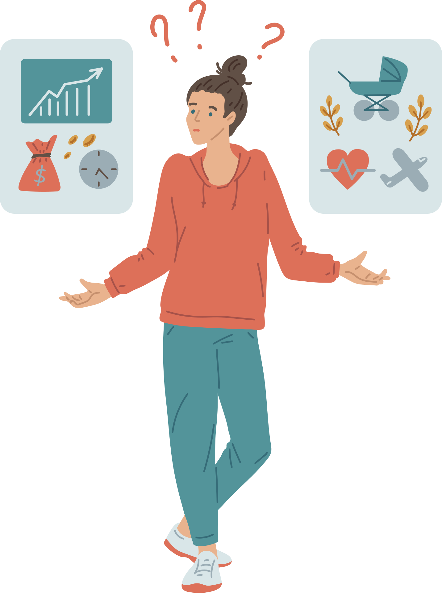
LYČIŲ SKIRTUMŲ PASEKMĖS KARJERAI
Asmenims
Organizacijoms
Visuomenei
Išsekimas
Ekonominis neefektyvumas
Talentų praradimas
VR BALANCE
Atlyginimų skirtumas
Mažesnė inovacijų apimtis
Sustiprinti nelygybės ciklai
Laiko panaudojimas
Reputacijos rizika
Teisinė atsakomybė
Priemonės
Išėjimas iš darbo rinkos
Karjeros ribojimai
Lėtesnė karjeros raida

Slide 20
NAUDOJIMO INSTRUKCIJA
VR BALANCE

Slide 21


NAUDOJIMO INSTRUKCIJA: KAIP ĮGYVENDINTI?
Įgyvendinti skaidrius atlyginimo ir paaukštinimo kriterijus
Organizacijos
Organizacijos
Taikyti šališkumą atsižvelgiantį įdarbinimo protokolą
Normalizuoti lanksčias darbo sąlygas
VR BALANCE
Atsižvelgti į ATSAKOMYBĘ užimant vadovaujančias pareigas
Vadovai: stabdykite šališkumą, remkite talentus.
Asmenys
Kolegos: stiprinkite balsus, dalinkitės nuopelnais.
Asmenys
Darbuotojai: fiksuokite faktus, ieškokite sąjungininkų.
Visi: abejokite „neutraliomis“ normomis.

Slide 22

LYČIŲ LYGIATEISIŠKUMO PLANAVIMAS EUROPOS DARBO VIETOSE
Lyčių lygybė darbo vietoje yra prioritetas visoje Europoje, o šalys įgyvendina įvairias teisinės sistemos nuostatas ir nacionalines iniciatyvas, siekdamos užtikrinti lygias galimybes visiems darbuotojams.
VR BALANCE
Kiekviena šalis lyčių lygybės planavimą įgyvendina atsižvelgdama į savo unikalius teisinius reikalavimus, įgyvendinimo strategijas ir nuolat kylančius iššūkius.

Slide 23
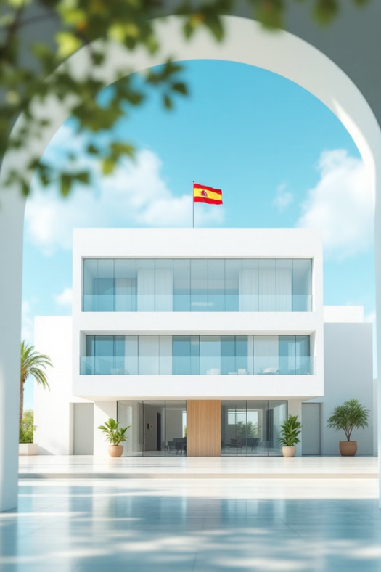

ISPANIJOS TEISINIS REGULIAVIMAS LYČIŲ
LYGIATEISIŠKUMO SRITYJE
14 straipsnis garantuoja lygybę prieš įstatymą be diskriminacijos dėl lyties.
KONSTITUCIJA
9 straipsnio 2 dalis įpareigoja valdžios institucijas sudaryti sąlygas tikrai ir veiksmingai lygybei.
VR BALANCE
Organinis įstatymas dėl veiksmingos moterų ir vyrų lygybės (Ley Orgánica 3/2007)
Lygybės planai ir įgyvendinimo taisyklės
Karališkasis dekretas Nr. 901/2020 – reglamentuoja lygybės planų turinį, derybas dėl jų ir registravimą įmonėse.
Karališkasis dekretas Nr. 902/2020 – skirtas darbo užmokesčio lygybei ir skaidrumui užtikrinti, numatantis darbo užmokesčio auditus ir duomenų registravimą siekiant mažinti vyrų ir moterų darbo užmokesčio skirtumus.
Įstatymas Nr. 15/2022 dėl vienodo požiūrio ir nediskriminavimo
Lygybės įstatymas Nr. 2/2024
Siekiamas subalansuotas moterų ir vyrų atstovavimas politiniuose ir sprendimus priimančiuose organuose – tiek viešajame sektoriuje, tiek tam tikruose privačiuose kontekstuose

Slide 24
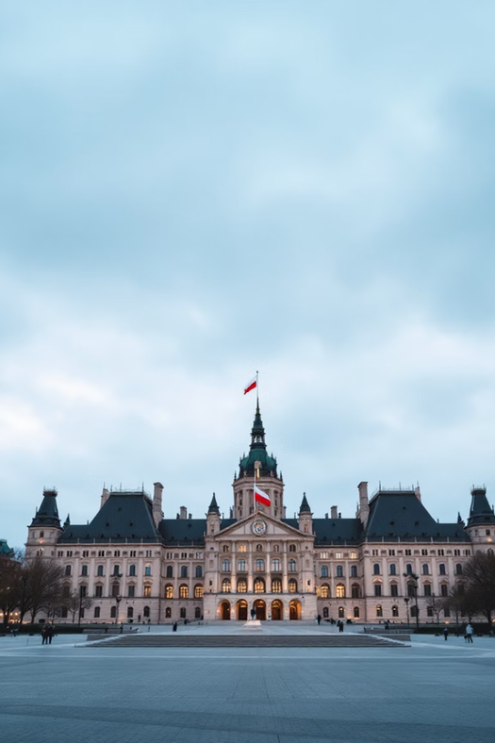
LENKIJOS KONSTITUCINIS IR TEISINIS PAGRINDAS
Konstitucinės nuostatos: 33 straipsnio 2 dalis užtikrina lygias moterų ir vyrų teises švietimo, užimtumo, paaukštinimo srityse bei vienodą atlyginimą už lygiavertį darbą.
VR BALANCE
Darbo kodeksas: draudžia tiesioginę ir netiesioginę diskriminaciją, įskaitant priekabiavimą ir seksualinį priekabiavimą darbo vietoje, bei įpareigoja užtikrinti vienodą požiūrį įdarbinant, rengiant, skatinant ir nustatant darbo sąlygas
Lygių galimybių įstatymas (2010 m.)
Jame apibrėžiamos priemonės ir nurodomos institucijos, atsakingos už diskriminacijos dėl lyties ir kitų priežasčių prevenciją.

Slide 25

TEISINIS REGULIAVIMAS LIETUVOJE
Darbo kodekso reikalavimai: darbdaviai, turintys 50 ir daugiau darbuotojų, privalo parengti ir įgyvendinti visiems darbuotojams prieinamą lygių galimybių politiką.
VR BALANCE
Darbo kodekso nuostatos, įpareigojančios darbdavius padėti darbuotojams vykdyti šeimines pareigas.
26 straipsnis. Lyčių lygybė ir nediskriminavimas dėl kitų priežasčių
Valstybinė moterų ir vyrų lygių galimybių programa (2022–2025 m.).

Slide 26
VR BALANCE
KLAUSIMAI?

Slide 27
Praktinė veikla
VR BALANCE
„RIBŲ PERŽENGIMAS – LYČIŲ ŠALIŠKUMAS ŽIŪRINT PER ĮTAKINGŲ ASMENYBIŲ PRIZMĘ“

Slide 28


VEIKLA
3-5 žmonių GRUPĖ
1.
ATIDARYKITE VOKUS IR PASIDALINKITE SAVO PROFILIAIS.
-SU KOKIAIS IŠŠŪKIAIS ŠIS ŽMOGUS SUSIDŪRĖ DĖL SAVO LYTIS?
-KAIP JIS ARBA JI IŠŠŪKĖ ARBA PASIPRIEŠINO LYTIES STEREOTIPAMS SAVO SRITYJE?
-KOKĮ ĮTAKĄ JO VEIKSMAI PADARĖ JO SEKTORIUI ARBA VISUOMENEI?
-KOKIAS PAMOKAS GALIME IŠMOKTI IŠ JO ISTORIJŲ SAVO GYVENIMUI?
2.
APTARKITE IR APMĄSTYKITE
VR BALANCE
3.
PASIDALINKITE IŠMOKTOMIS PAMOKOMIS
PATEIKITE SAVO ĮŽVALGAS AUDITORIJAI
4.
ORIENTUOKITĖS Į VEIKSMUS!
PAKALBĖKIME APIE KLIŪTIS, KURIOS GALI ATSIRASTI BANDANT ĮVEIKTI LYČIŲ ŠALIŠKUMĄ, IR KAIP JAS ĮVEIKTI

Slide 29
VR BALANCE
BAIGIAMOSIOS APKLAUSOS - TYRIMAI

Slide 30

BAIGAMOJO TYRIMO INSTRUKCIJOS
PASIRINKITE
GRĮŽKITE Į SAVO NARŠYKLĘ IR TĘSKITE NUO TEN, KUR BAIGĖTE.
VR BALANCE
ARBA
SPUSTELĖKITE NUORODĄ SAVO EL. LAIŠKE IR ATKURKITE APKLAUSĄ.

Slide 31
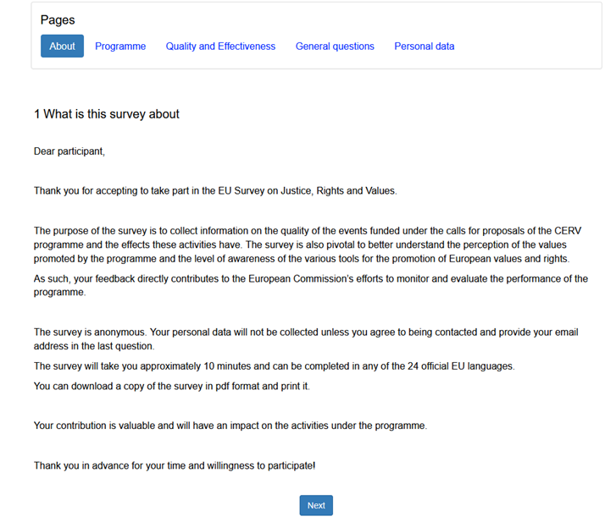

BAIGAMOJO TYRIMO 2/2: INSTRUKCIJOS
1
2
VR BALANCE

Slide 32
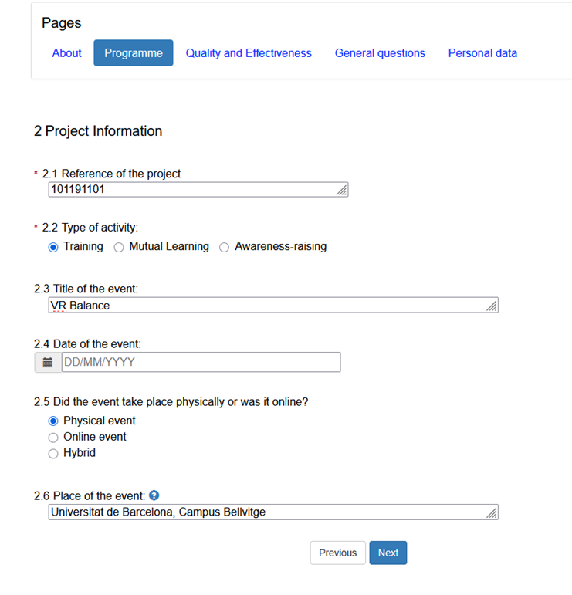


BAIGIAMOJO TYRIMO 2/2 INSTRUKCIJOS
3
VR BALANCE
SOCIALINIŲ INOVACIJŲ FONDAS

Slide 33
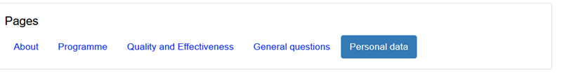
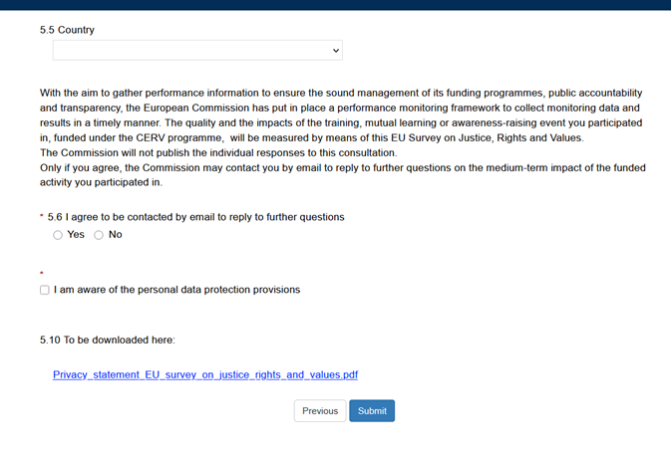
BAIGAMOJO TYRIMO 2/2 INSTRUKCIJOS
4
VR BALANCE

Slide 34
VR BALANCE
ES CERV PROGRAMOS APKLAUSA
  PROJEKTO NUMERIS 101191101
  VEIKLOS TIPAS (MOKYMAI IR INFORMUOTUMO DIDINIMO VEIKLA)
  VEIKLOS PAVADINIMAS SEMINARAI
  DATA 2026 m. gegužės 4 d.

Slide 35

LYČIŲ DISKRIMINACIJA DARBO VIETOJE: LYČIŲ KARJEROS ATRŪKIO PASEKMĖS IR EKONOMINĖS NELYGYBĖS PRIEŽASTYS

